Slide 1
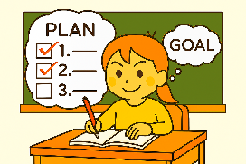


見通しメーター
見通しメーター
見通しメーター
見通しメーター
 | 学習の内容を理解し、明確な目標をもち、計画が適切かを考えながら学習を進めている。
 | 学習の内容を理解し、目標をもち、計画的に学習を進めている。
 | 目標をもったり、計画を立てたりせず、学習を進めている。
段階
３
段階
３
段階
３
段階
２
段階
２
段階
２
段階
１
段階
１
段階
１
使用しているイラストの一部は生成AIで作成しています。

Slide 2
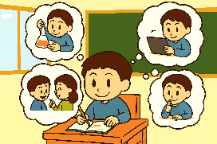


学びの工夫メーター
学びの工夫メーター
学びの工夫メーター
学びの工夫メーター
 | 目標の達成に向けて、様々な学習方法の中から、自分に合った方法を選択し、学習している。
 | 目標の達成に向けて、学習方法を自分で選択し、学習している。
 | 目標の達成に向けて、示された学習方法で学習している。
段階
３
段階
３
段階
３
段階
２
段階
２
段階
２
段階
１
段階
１
段階
１
使用しているイラストの一部は生成AIで作成しています。

Slide 3



振り返りメーター
振り返りメーター
振り返りメーター
振り返りメーター
 | 学んだことを具体的に記述し、そこで得た考え方や学び方を次の学びに生かすための方法を考えている。
 | 目標の達成に向けて、学んだことを振り返り、具体的に記述している。
 | 学んだことの振り返りではなく、学習の事実や感想などを簡単に記述している。
段階
３
段階
３
段階
３
段階
２
段階
２
段階
２
段階
１
段階
１
段階
１
使用しているイラストの一部は生成AIで作成しています。

